Slide 1
自动化学院、人工智能学院 2020年研究生复试在线面试流程
考生指南

Slide 2
考生需要提前准备2个设备（与笔试要求基本相同）：
主机位设备：建议为具有摄像头与麦克风的电脑/平板（后称“电脑”）
辅机位设备：建议为具有摄像头的手机/平板（后称“手机”）
与笔试不同的是，面试设备需按如下方式设置：
正前方电脑要开麦、开音量（讲话、听声音），用于面试交流
侧后方手机要全程关麦、关音量（不收音、不发声），仅用于视频监控
面试基本流程：
等候室
准备
面试室
身份验证
宣读承诺书
退出等候室
等待助理推送面试室信息
面试

Slide 3
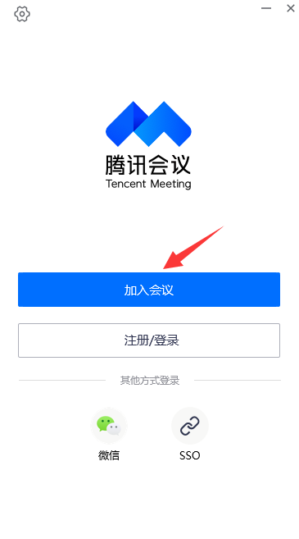
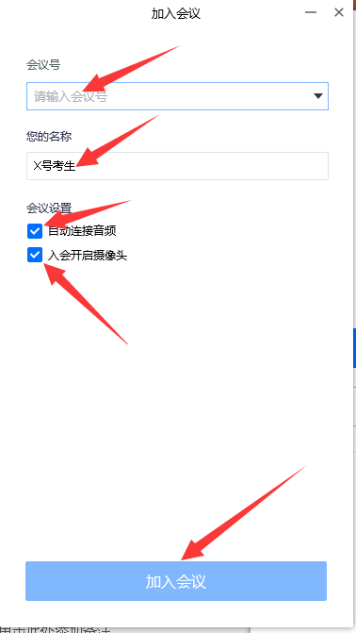
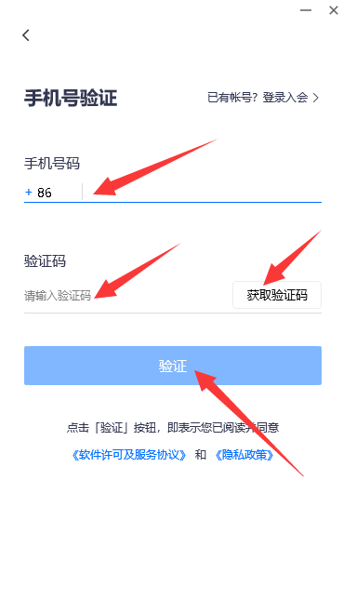
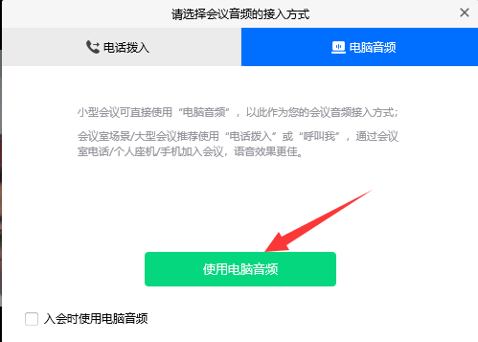
在进入面试等候室前1小时，面试助理会将等候室信息通过QQ发送给考生
考生电脑通过 手机号 + 验证码 方式进入等候室（仅电脑端进入即可，手机端不要进入）
注意：修改名称为“x号考生”（助理会通过QQ提前告知），入会连接音频，入会开启摄像头
①
②
①
③
②
③
①
①
④
④
⑤
第四步
第一步
第二步
第三步

Slide 4
面试助理会通过语音下达： “请在学信网验证身份，截图验证成功的画面，通过QQ发送给面试助理” 考生按要求执行
验证流程完成后，面试助理会通过语音下达： “请各位考生确认腾讯会议麦克风为开启状态，开始宣读承诺书” 考生需逐字读承诺书 提示：如受到其他考生宣读声音的干扰，可适当降低电脑音量
全体宣读完毕后，面试助理会通过语音下达： “请各位考生可关闭摄像头，但不要退出会议室，等候通知”

Slide 5
轮到考生面试前15分钟左右，助理会通过语音下达： “请x号考生退出会议室，等待接收面试房间信息” 考生退出会议室（等候室），等待QQ消息
考生面试前5分钟，助理会通过QQ推送面试房间号及密码： 考生在电脑端通过 手机+验证码 方式进入面试房间（方法同前，开麦、开音量） 考生在手机端通过 微信账号 方式进入面试房间（关麦、关音量） 注1：电脑端与手机端进入的是同一个会议室 注2：手机端腾讯会议关音量技巧： 进会议室后，点左上角小喇叭，使其变成耳朵

Slide 6
考生进入面试室，面试秘书会与考生确认音、视频接通情况
确认完毕，面试秘书通过语音下达 “请考生将手机横屏，摆放至侧后方” 考生按要求执行（摆放角度、画面内容等要求与笔试相同）
摆放完毕并经由面试秘书审核无问题后，即可开始面试
面试完毕，考生退出面试室

